Slide 1
HỌC VIỆN KỸ THUẬT QUÂN SỰ
KHOA CÔNG NGHỆ THÔNG TIN
BỘ MÔN CÔNG NGHỆ PHẦN MỀM
ĐỒ ÁN TỐT NGHIỆP ĐẠI HỌC
Đề tài
XÂY DỰNG ỨNG DỤNG QUẢN LÝ DỰ ÁN PHẦN MỀM
Sinh viên thực hiện: Nguyễn Thị Hảo
Giáo viên hướng dẫn: TS. Nguyễn Thị Hiền

Slide 2
Nội dung chính
Giới thiệu tổng quan về đề tài
Đối tượng sử dụng hệ thống
Chức năng chính của hệ thống
Giới thiệu phần mềm

Slide 3
Giới thiệu tổng quan về đề tài

Slide 4
Giới thiệu tổng quan về đề tài
Quản lý dự án phần mềm là gì
Quản lý dự án phần mềm là tập hợp các công việc được thực hiện bởi một tập thể nhằm đạt được một kết quả như dự kiến, trong thời gian dự kiến, với một kinh phí dự kiến.

Slide 5
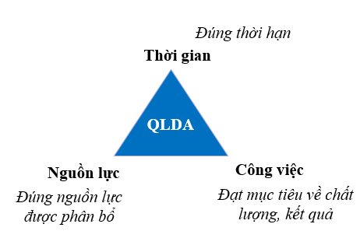
Giới thiệu tổng quan về đề tài
a. Quản lý dự án phần mềm là gì
3 yếu tố chính của một dự án phần mềm
Notes:
- Đây là tam giác của quản lý dự án phần mềm
- Mục tiêu lý tưởng là: tam giác cân → tức là cân bằng được cả 3

Slide 6
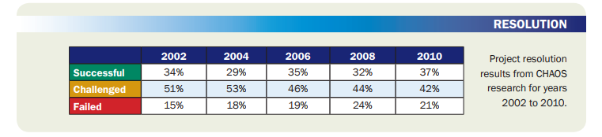
Giới thiệu tổng quan về đề tài
b. Hiện trạng quản lý dự án phần mềm hiện nay
Thống kê kết quả dự án phần mềm qua các năm
→ Xây dựng ứng dụng quản lý dự án phần mềm
Notes:
Tiêu chí đánh giá:
Successful (thành công): hoàn thành đúng thời hạn, theo ngân sách, với các chức năng yêu cầu ban đầu.
Challenged (thách thức): hoàn thành trễ thời hạn, vượt ngân sách hoặc có ít yêu cầu hơn so với yêu cầu ban đầu
Failed (thất bại): bị hủy bỏ trước khi hoàn thành hoặc chuyển giao, không bao giờ được sử dụng.
Nhận thấy: Tỉ lệ dự án được đánh giá là thành công thấp hơn so với dự án bị thách thức và thất bại
Nguyên nhân chính đều liên quan đến quản lý dự án phần mềm.
Nếu quản lý tốt thì chưa chắc dự án đã thành công, nhưng nếu quản lý tồi thì chắc chắn dự án sẽ thất bại.

Slide 7
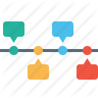





Giới thiệu tổng quan về đề tài
c. Công việc trong một dự án phần mềm cụ thể
Notes:
Khi Project Manager nhận được 1 dự án.
Có 3 vấn đề người đó cần được quan tâm.
Để quản lý tốt thì phải chia nhỏ thành các giai đoạn, các nhóm công việc
Và có những mốc thời gian cụ thể cho từng giai đoạn, nhóm công việc đó.
Tương tự, đối với yếu tố con người, cũng cần chia thành các nhóm, thực hiện các công việc khác nhau.

Slide 8
Giới thiệu tổng quan về đề tài
c. Mục đích của hệ thống
Tạo ra website có thể:
Tạo mới, quản lý, thống kê công việc trong dự án nhanh chóng, chính xác, đồng bộ và đầy đủ thông tin.
Các thành viên tham gia dự án có thể quản lý thời gian thực hiện công việc của mình.

Slide 9
2. Đối tượng sử dụng hệ thống

Slide 10
2. Đối tượng sử dụng hệ thống
Admin: Là những người quản trị hệ thống
Project Manager: Quản trị dự án phần mềm
Team Lead: Trưởng nhóm
Member: Thành viên trong dự án

Slide 11
2. Đối tượng sử dụng hệ thống
Admin: Quản trị hệ thống, tạo mới project, tạo tài khoản cho người dùng
Project Manager: Chỉnh sửa thông tin project, tạo mới các giai đoạn, thêm hoặc loại bớt người tham gia dự án
Team Lead: Tạo mới nhóm công việc và công việc, chỉ định người thực hiện công việc đó
Member: Xem thông tin công việc được chỉ định cho mình, khai báo thời gian thực hiện công việc

Slide 12
3. Chức năng chính của hệ thống

Slide 13
3. Chức năng chính của hệ thống
a. Quản lý thời gian
c. Quản lý công việc
b. Quản lý con người

Slide 14
3. Chức năng chính của hệ thống
a. Chức năng quản lý thời gian
Thiết lập thời gian thực hiện dự án: ngày bắt đầu và ngày kết thúc
Thiết lập thời gian thực hiện mỗi giai đoạn: Ngày bắt đầu và ngày kết thúc
Quản lý thời gian làm việc của từng cá nhân: Khai báo thời gian thực hiện công việc

Slide 15
3. Chức năng chính của hệ thống
b. Chức năng quản lý con người
Quản lý danh sách người dùng: Tạo mới tài khoản, chỉnh sửa thông tin, thay đổi trạng thái người dùng
Phân quyền cho người dùng: để đảm bảo yếu tố bảo mật trong công việc
Admin
Project Manager
Team Lead
Member

Slide 16
3. Chức năng chính của hệ thống
c. Chức năng quản lý công việc
Quản lý dự án
Quản lý giai đoạn của dự án
Quản lý sprint (nhóm công việc)
Quản lý công việc

Slide 17
Dự án phần mềm
PM
Quản lý
PROJECT
Tạo ra
PHASE
PHASE
PHASE
Các giai đoạn trong 1 dự án.
VD: GD phân tích, thiết kế, code, test…
Các nhóm công việc trong 1 giai đoạn. Có thể nhiều người cùng làm 1 nhóm công việc
TEAM LEAD
Tạo ra
SPRINT
SPRINT
Tạo ra
MEMBER
Các công việc nhỏ, được chỉ định cho từng người thực hiện
TASK
TASK
TASK
Thực hiện

Slide 18
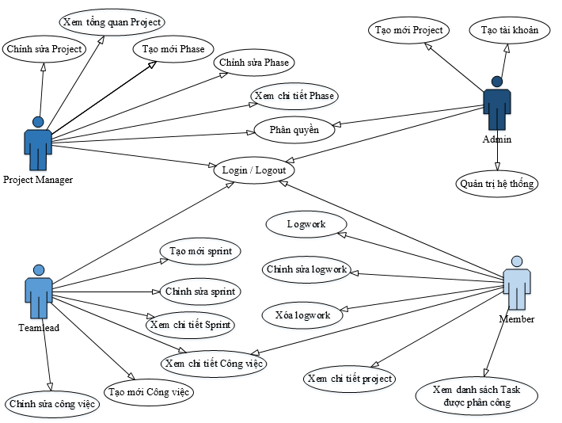
Mô hình use case của hệ thống

Slide 19
4. Giới thiệu giao diện hệ thống

Slide 20
Cảm ơn thầy cô và các bạn đã theo dõi

Slide 21
Thêm thiết kế cơ sở dữ liệu.
Công nghệ sử dụng
Ngôn ngữ sử dụng
Mô hình thiết kế

